Slide 1
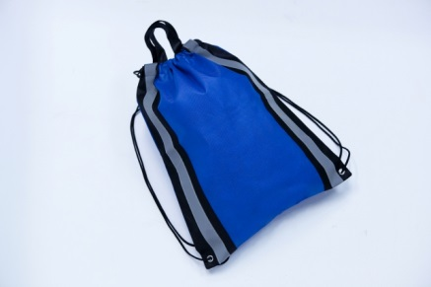
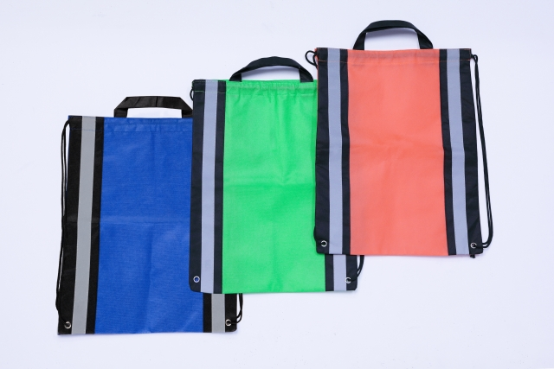
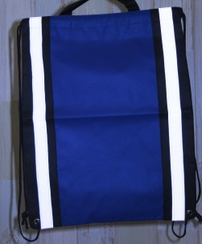
ご提案書
品名：2WAY反射バッグ
品番：SC-1611
上代：￥380
色柄：3色アソート（色指定不可）
商品サイズ：435×335mm
包装：PP袋入り
包装サイズ：350×250×5mm
材質：ポリプロピレン（不織布）
入数：180
生産国：中国
名入れスペース：100×100mm
手提げと背負いの2通りの使用が可能。
両サイドには反射テープ付で、夜間事故軽減の一助に。
夜間、自動車等のライトに当たることで、反射します。

